Slide 1
Reinforcment Learning
보강 학습

Slide 2
목차
01
Introduction
02
RL의 개념들
03
Markov Decision Process
04
정산 보고서

Slide 3
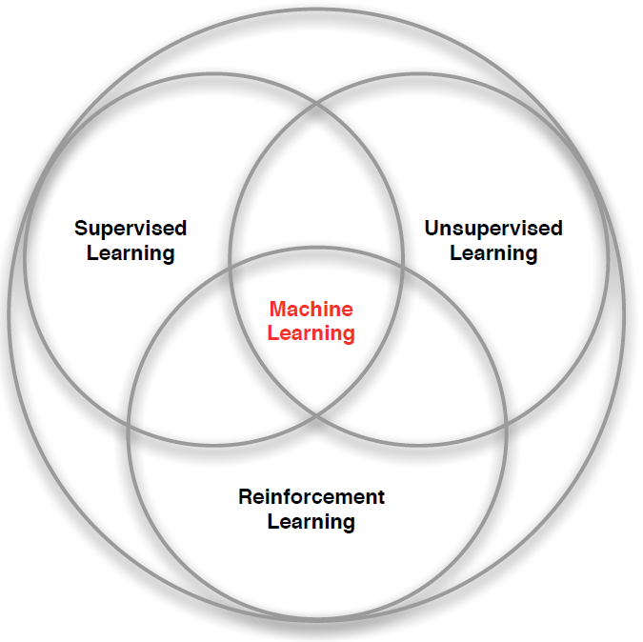
01
Introduction
기계 학습의 큰 줄기 중 하나이다.
기계 학습이란 인공 지능의 한 분야로,
컴퓨터가 학습할 수 있도록 하는
알고리즘과 기술을 개발하는 분야를
말한다.

Slide 4
01
Introduction
강화학습이란?
잘한 행동에 대해 칭찬 받고 잘못된
행동에 대해서는 벌을 받은 경험을 통해
자신의 지식을 키워나가는 학습법이다.
다른 기계학습과의 차이점
관리자(supervisor)가 없고,보상(reward)만 있다.
피드백이 늦다(즉각적이지 않다).
시간이 중요하다.
행동으로 인해 입력받는 연속적인 데이터가 영향을 받는다.

Slide 5
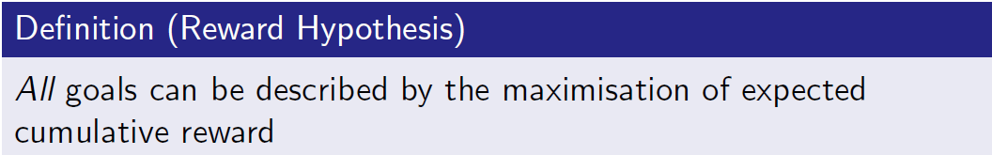
02
RL 개념들
Rewards(보상)
보상 Rt은 스칼라 피드백 신호이다.
단계 t에서 얼마나 잘하고 있는지 나타낸다.(잘한다면 + 못한다면 -)
Agent(기계)의 일은 이 누적되는 보상을 최대화 시키는 것이다.
보강 학습은 reward hypothesis에 기반을 한다.

Slide 6
02
RL 개념들
Sequential Decision Making(연속적인 의사 결정)
목표 : 최종 미래 보상을 최대화시키는 action(동작)을 선택
동작은 장기적인 결과를 가질 수 있다.
보상은 연기될 수 있다.
즉각적인 보상을 희생해서 더 많은 장기적인 보상을 얻는 것이 좋을 수도 있다.

Slide 7
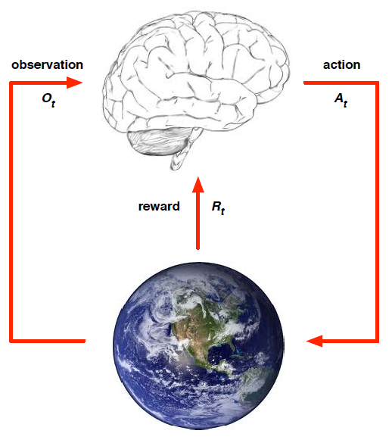
02
RL 개념들
Agent and Environment
매 단계 t 마다 agent는
Ot(Observation)을 획득
Rt(Reward)를 획득
At(Action) 실행
환경은
At를 받음
Ot+1를 발생
Rt+1를 발생

Slide 8


02
RL 개념들
History and State
History란 관측과 행동과 reward의 연속이다.
이 자료를 가지고 agent는 다음 Action을 정하며 환경은 observation과 rewards를 정하게 된다.
State란 어떤 일이 일어날 것인지 결정할 때 이용하는 정보이다.
즉 형식적으로 state는 history에 대한 함수이다.

Slide 9
02
RL 개념들
State의 종류
Environment State
환경이 다음 observation/reward를 선택하기 위해 이용하는 데이터
보통 agent에게 보여지지 않는다.
(혹시 보여지더라도 상관없는 정보를 포함하고 있을 수도 있다)
Agent State
Agent가 다음 action을 선택하기 위해 이용하는 데이터
즉, 보강학습에서 이용되어지는 정보들
History에 대한 함수들 중에서 어떤 것이라도 가능하다.

Slide 10
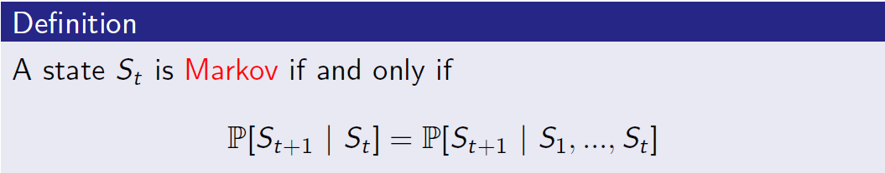
02
RL 개념들
State의 종류
Information state(Markov state)
History의 유용한 모든 정보를 포함한다.
미래는 현재를 준 과거로부터 독립이다.
즉, 과거로부터 state를 구한 뒤에는 그 과거 history를 버려도 된다.
Environment state와 histor는 둘 다 Markov이다.

Slide 11
02
RL 개념들
Environment의 종류
Fully Observable Environment
Agent가 직접적으로 environment state를 관측하기 때문에
Agent state = environment state = information state
Markov decision process(MDP)이다.
Partially Observable Environment
Agent가 간접적으로 environment state를 관측하기 때문에
Agent state != environment state
Partially observable Markov decision process(POMDP)이다.
Agent는 반드시 스스로의 state를 구축해야한다.

Slide 12
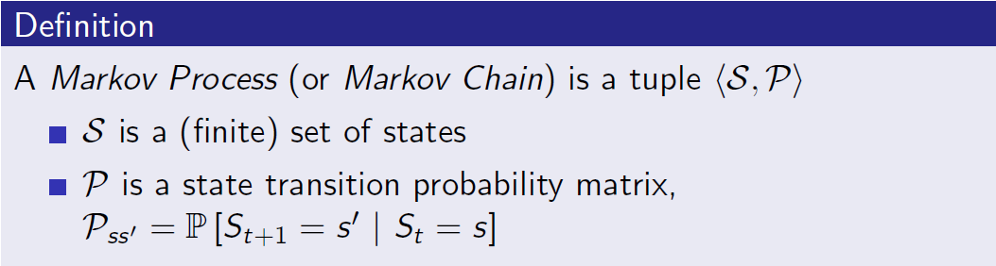
03
Markov Decision Processes
Markov Process
메모리가 필요 없는 무작위 프로세스이다.
즉, Markov Property를 준수하는 연속되는 무작위 상태 S1, S2,…를 뜻한다.

Slide 13
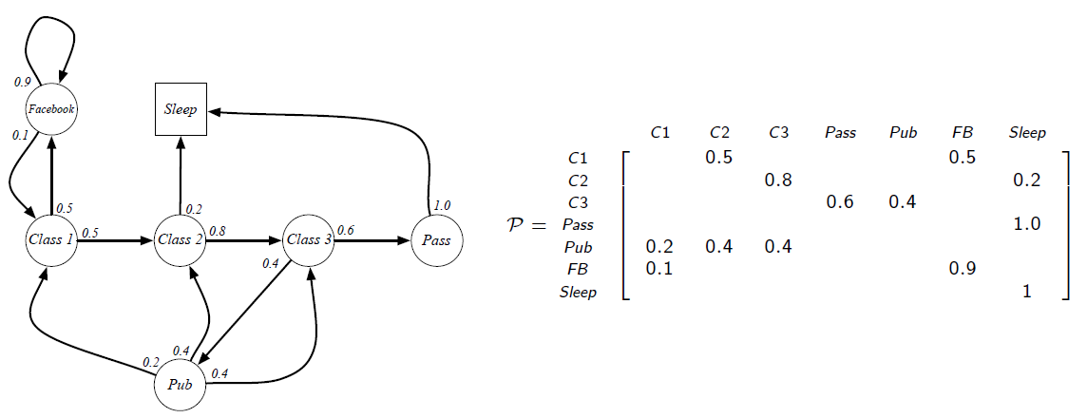
03
Markov Decision Processes
Markov Chain state transition probability Matrix

Slide 14
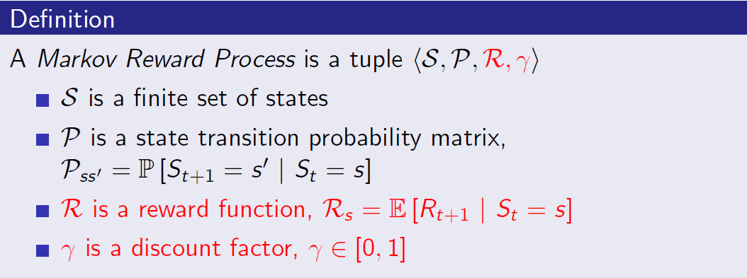
03
Markov Decision Processes
Markov Reward Process
Markov Reward Process는 값을 가지고 있는 Markov Chain이다.

Slide 15
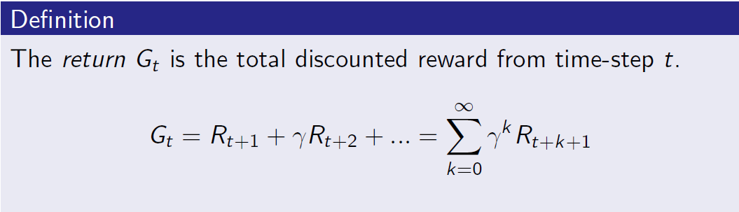
03
Markov Decision Processes
Return 계산
discount r값은 미래 rewards에 대한 현재의 가중치
이 r값이 1에 가까울수록 미래에 가중치를 높게 부과하는 것이며 0에 가까울수록 근시안적인 평가.

Slide 16
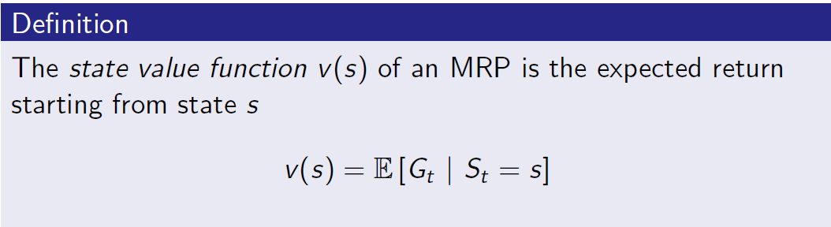
03
Markov Decision Processes
Value 계산

Slide 17
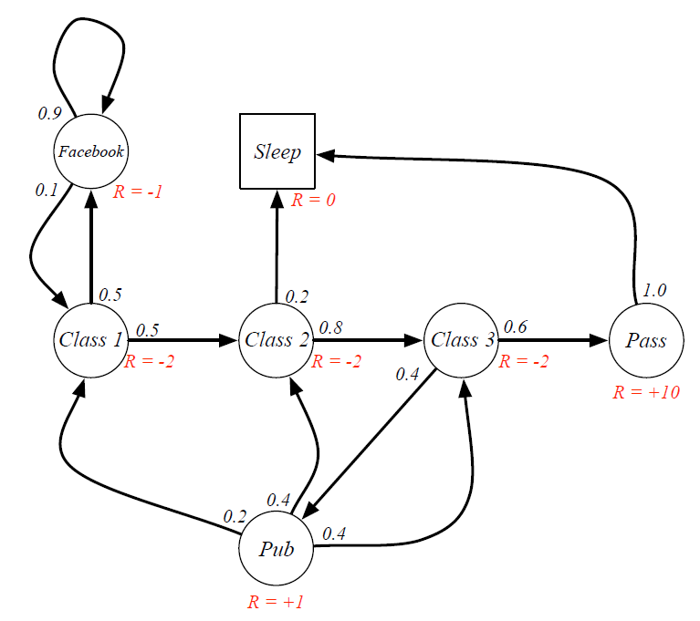
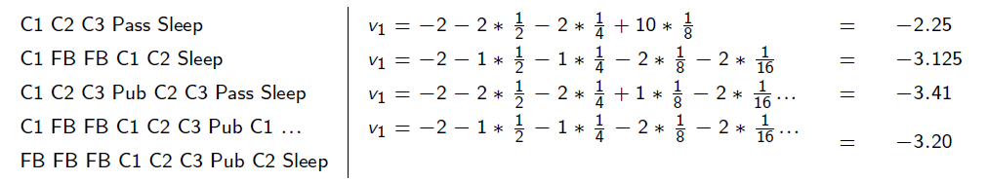
03
Markov Decision Processes

Slide 18
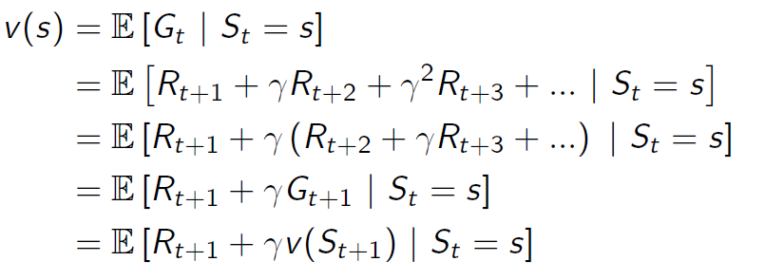
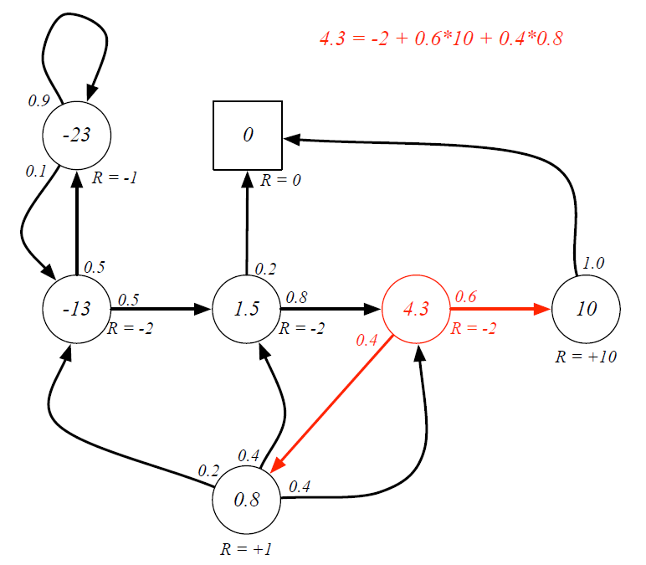
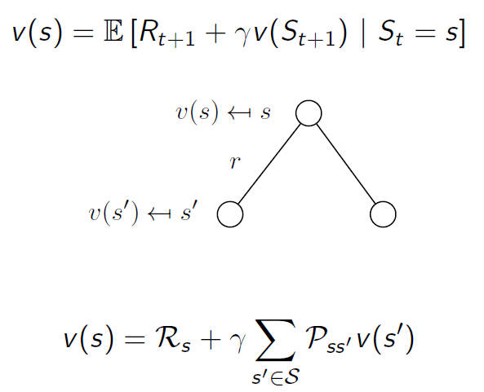

03
Markov Decision Processes
Bellman Equation for MRPs

Slide 19
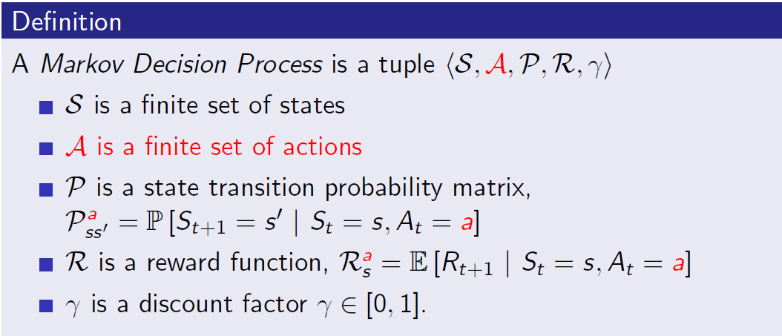
03
Markov Decision Processes
Markov Decision Process
MDP는 결정이 포함된 MRP이다.

Slide 20
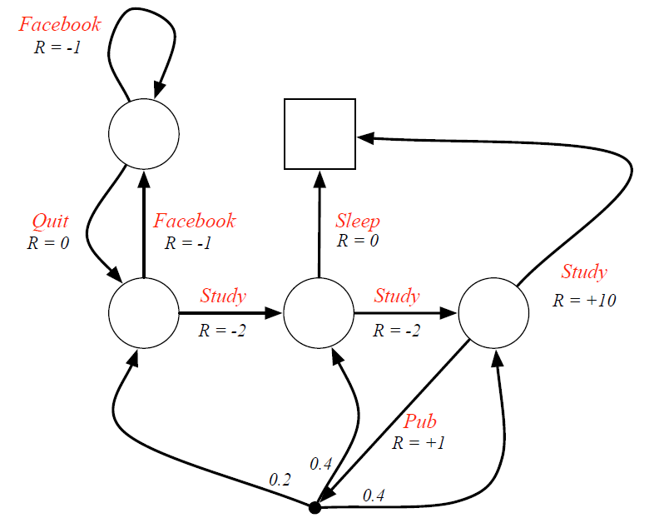
03
Markov Decision Processes
Markov Decision Process

Slide 21
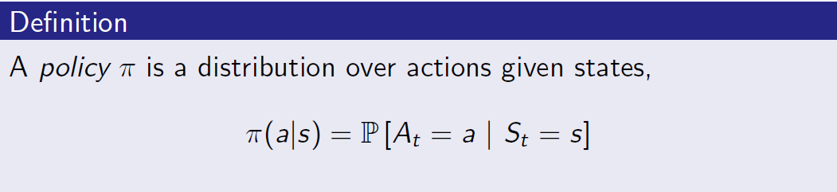
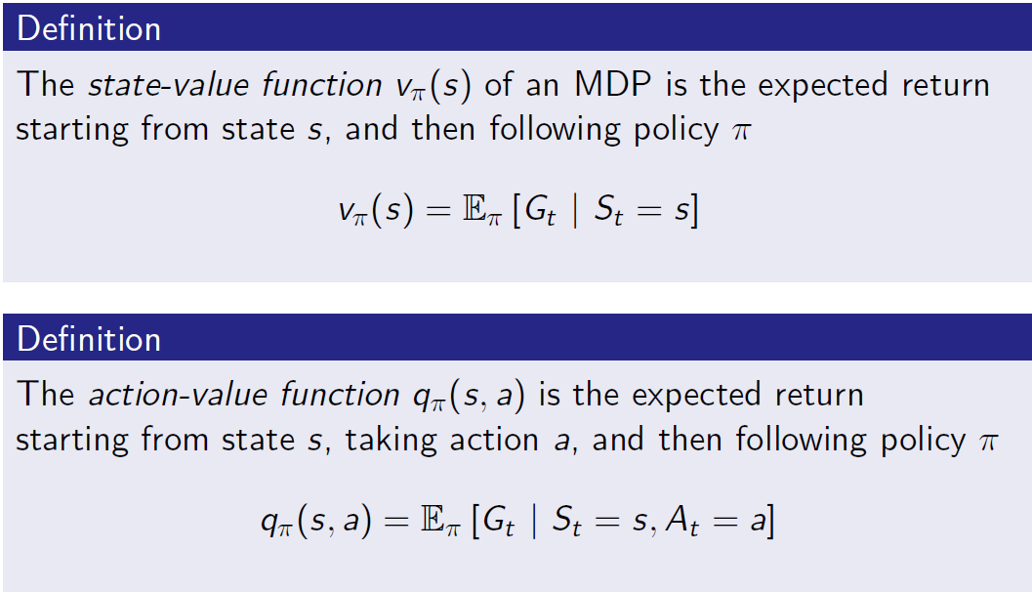
03
Markov Decision Processes
Policy
Value Function

Slide 22
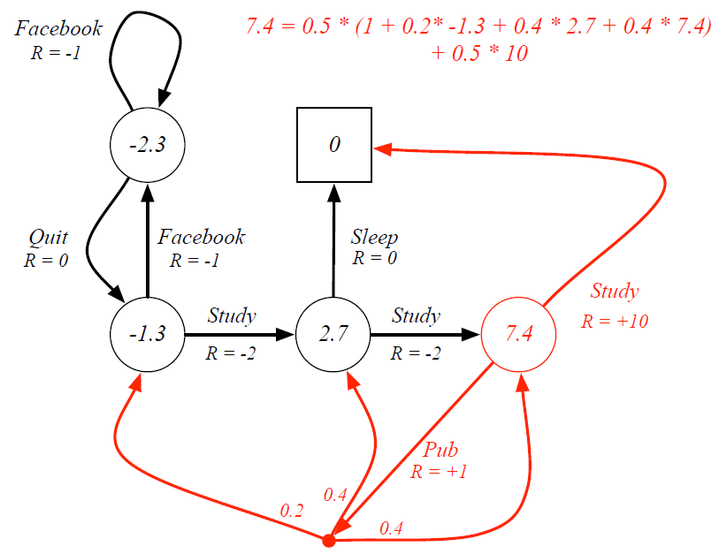
03
Markov Decision Processes
Bellman Expectation Equation in MDP

Slide 23
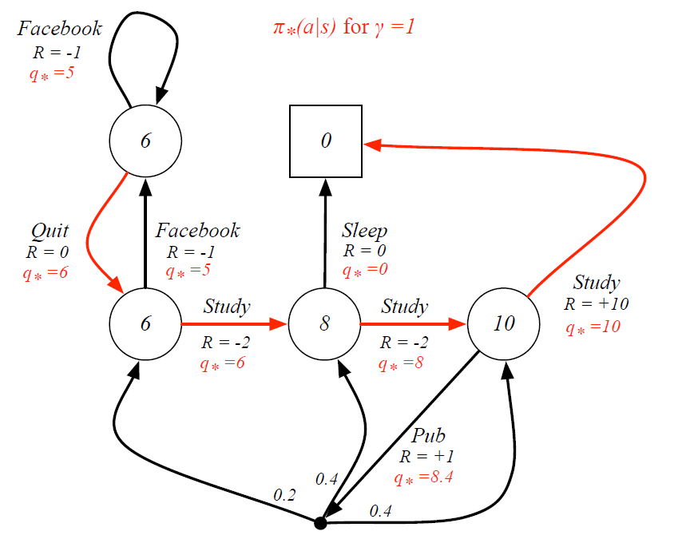
03
Markov Decision Processes

Slide 24
03
Markov Decision Processes
Extensions to MDPs
Infinite and continuous MDPs
Partially observable MDPs
Undiscounted, average reward MDPs

Slide 25
04
RL의 문제들
Exploration vs Exploitation
Reinforcement Learning은 trial-and-error learning이다. Agent는 좋은 policy를 자신의 경험으로부터 발견해야 한다. 하지만 그러면서도 reward를 너무 많이 잃으면 안 된다.
Exploration(탐험)은 환경에 대해 더 많은 정보를 얻을 수 있다.
Exploitation(이용)은 알려진 정보를 이용하여 reward를 최대화 한다.
그러므로 탐험과 이용은 둘다 중요하다.
Prediction and Control
Prediction : 미래를 평가(policy가 주어진다면)
Control : 미래를 최적화(최적화된 policy를 찾다)

Slide 26
감사합니다.

